Slide 1

UNIX 操作系统基础
服务支持中心
阎岩

Slide 2
UNIX基础
UNIX简介
常用命令
用户管理
系统信息
认识shell
实用程序
网络通信
软件安装
性能监视

Slide 3

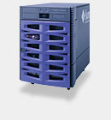
Windows与UNIX
Windows
1985年11月，微软发布
Microsoft Windows 1.0
UNIX
1969年UNIX操作系统诞生

Slide 4
UNIX发展历史
1.Multics计划
在1965年由贝尔实验室(Bell)、麻省理工学院(MIT)、奇异电器公司(GE)共同开发了一个大型工程Multics。
2.早期的Unix
贝尔实验室的Ken Thompson由于自己工作需求，设计了一个简单的文件系统，1969年他将Multics简化，用Basic写了最早的Unix。
3.Unix正式诞生
1973年，Dennis Ritchie等人将Ken写的操作系统完全用C语言改写，确定了操作系统名为Unix。
4.第一个Unix的分支，BSD的诞生
1977年，伯克利大学(Berkeley)的教授对将Unix的源代码编成了另一个操作系统BSD(Berkeley Software Distribution),这就是Unix产生以来的第一个分支。
5.百花争放的Unix版本
AT&T的System V 、加州大学的BSD版等等。

Slide 5
主要的UNIX版本
1.AIX:IBM的UNIX
2.FreeBSD
3.HP-UX:HP的UNIX
4.Linux(x86)
5.SCO UNIX
6.SunOS:源于4.3BSD,包含许多来自System V的东西.现在演变为Solaris
7.Ultrix:DEC的UNIX
8.Xenix:Intel硬件平台上的UNIX,微软推出

Slide 6

UNIX组件
1.内核(kernel)
2.外壳(shell)
3.目录层次(directory hierarchy)
kernel是UNIX操作系统的核心.它管理包括以下几个方面的物理资源：文件系统和结构、设备的管理、处理器的管理或CPU的运作、内存管理。
shell是用户和kernel之间的接口,是命令的解释器，shell接收你所输入的命令,然后解释它们，再把它们传递给kernel去进行执行。
Notes:
内核（Kernel）是操作系统的核心部分，控制着计算机运行的基本状态。内核协调所有的执行程序并管理系统的资源。Shell就是一些特殊命令的解释器以请求和影响内核为用户提供执行实用程序的方法。
计算机通常是由硬件和软件组成,来协同工作的.硬件比如有CPU(Central Processing Unit,RAM(Random Access Memory),硬盘(Hard Disk)等等;软件,或者说操作系统,是指引和调整硬件活动的程序和文件组

Slide 7
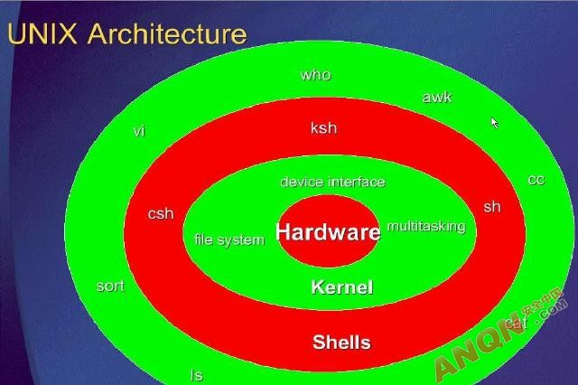
UNIX 体系结构

Slide 8
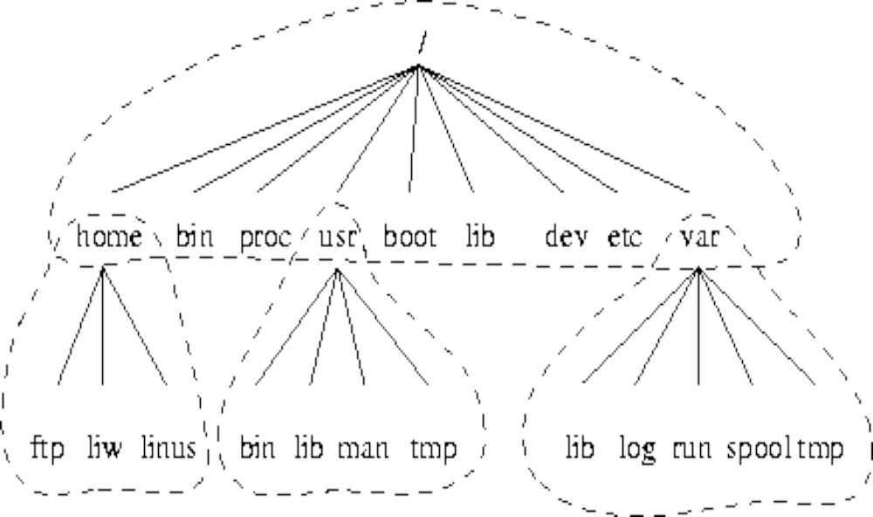
UNIX 目录结构

Slide 9
目录结构介绍
下面对UNIX根目录的几个子目录进行介绍
1) /bin目录bin为英文binary 二进制的缩写该目录存放系统命令
2) /dev目录dev为英文device 设备的缩写该目录包含了系统所支持的全部设备的特别文件例如打印机终端磁带磁盘和显示器等
3) /etc目录etc为英文device 设备的缩写该目录中包含了系统命令及一些用于系统管理配置文件的数据库
4) /lib目录lib为英文library库之缩写该目录中包含了C语言的标准函数库数据库及C语言的预处理程序等
5) /tmp目录tmp为英文temporary 临时之缩写该目录用于存放临时文件
6) /usr目录usr为英文user 用户之缩写该目录用于包含系统中用户主目录及一些UNIX附加命令与数据文件

Slide 10
UNIX登录
UNIX是一个多用户、多任务的操作系统，允许多个用户同时使用系统资源。为了让系统知道用户是谁，拥有什么权力，可以使用什么资源，用户必须首先向系统表明自己的身份，这个过程称为登录(login)。
当显示出系统缺省的主提示符(对普通用户，缺省的主提示符是$；对超级用户root，缺省的主提示符是#)，就表明用户登录成功了。若登录不成功，系统将要求用户重新登录。
用户退出系统的方法有两种：
1 ) 键入命令：exit
2 ) 在提示符下按Ctrl+D组合键

Slide 11

Solaris 登录界面

Slide 12
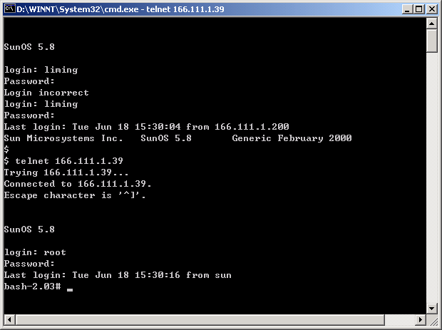
CLI 登录界面

Slide 13
UNIX基础
UNIX简介
常用命令
用户管理
系统信息
认识shell
实用程序
网络通信
软件安装
性能监视

Slide 14
目录操作命令：pwd
命令：pwd（print working directory）
格式：pwd
功能：显示出用户当前工作目录的全路径名。

Slide 15
目录操作命令：cd
命令：cd（change directory）
格式：cd directory_name
功能：改变当前工作目录
注释：
(1) 目录名，转到当前目录下的子目录。
(2) .. 表示转到当前目录的父目录。
(3) / 表示转到根目录。
(4) 没有选项时，转到用户的主目录。
例如：cd directory

Slide 16
目录操作命令： mkdir
命令：mkdir（make directory）
格式：mkdir directory_name
功能：建立新目录
选项:
-m 设定权限<模式>
-p 需要时创建上层目录
例如：mkdir directory

Slide 17
目录操作命令：rmdir
命令：rmdir (remove directory)
格式：rmdir directory_name
功能：删除不存在文件的子目录名。
注释：删除子目录时，要求被删除的目录中不存在文件或子目录，否则无法删除。
选项：
-p 删除<目录>，然后尝试删除指定路径中的所有上层目录。
例如：rmdir directory

Slide 18

文件操作命令：rm
命令：rm (remove)
格式：rm filename
功能：删除指定的文件或一个目录中的文件。
选项:
-f 略过不存在的文件，不显示任何信息
-i 进行任何删除操作前必须先确认
-r 同时删除该目录下的所有目录层以及文件
例如：rm filename

Slide 19
文件操作命令：ls
命令：ls (list)
格式：ls [option] directory_name
功能：列出指定目录中的文件名和子目录名。
选项：
-a 列出所有文件，包括以点开头的隐含文件。
-R 列出包括子目录下所有文件。
-F 加上文件类型的指示符号。
-l 按长格式列出文件名，包括文件类型标识，权限，链接数，文件主名，文件组名，字节数等。
-t 按文件生成日期排序。
例如：ls -la

Slide 20
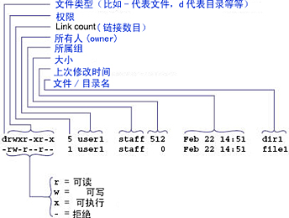
文件操作命令：ls
ls -l

Slide 21
文件操作命令：cat、more、less
命令：cat 、more 、less
格式： cat/more/less filename
功能：显示出文件的内容。
注释：在屏幕显示过程中有功能键 空格键 继续下一屏的输出； 回车键 查看下一行的输出； q键 跳出查看状态。
例如：more filename

Slide 22
文件操作命令：head 、tail
命令：head 、tail
格式：head/tail [option] filename
功能：显示文件的头[尾]部
选项：
缺省显示文件的头[末]10行
-i 显示文件的开始[最后]i行
例如：head filename
tail -f filename

Slide 23
文件操作命令：cp、 mv
命令：cp (copy)、mv (move)
格式：
cp(mv) [option] filename1 filename2
功能：把一个文件的全部内容拷贝(剪切)到另一个文件，也可将一个或多个文件拷贝(剪切)到另一个目录中。
选项：
-i 覆盖文件前需要确认
-p 按原文件日期进行拷贝。(cp)
-r 对子目录下所有文件进行拷贝。(cp)
例如：cp filename1 filename2
mv filename1 filename2

Slide 24
文件操作命令：ln
命令：ln (link)
格式：
ln [选项]... 目标 [链接名]
功能：为文件或目录建立一个链接。
选项：
-s 为文件或目录建立符号链接。
-f 强迫删除任何已存在的目的地文件
注释：硬连接不能跨越文件系统，不能连接目录。
例如：ln -s filename linkname

Slide 25
文件操作命令：find
命令：find
格式：find pathname [option] expression
功能：在所给的路经名下寻找符合表达式相匹配的文件。
选项：
-name 表示文件名
-user 用户名，选取该用户所属的文件
-group 组名，选取该用户组属的文件
-newer fn 选取比文件名为fn更晚修改的文件
例如：find . -name '*abc*'
Notes:
find . -name "name" -exec rm -rf {} \;
find . -name "name" |xargs rm -rf

Slide 26
文件操作命令：grep
命令：grep
格式：grep key-word filename
功能：过滤filename文件中包含key-word关键字的行。
选项：
-c 统计匹配的行数
-i 忽略大小写
例如：grep abc file

Slide 27
文件操作命令：comm 、diff
命令：comm (common)、diff(different)
格式：comm filename1 filename2
diff filename1 filename2
功能：比较两个文件或目录(diff)的不同
例如：comm file1 file2
diff file1 file2
Notes:
n1，n2 c n3，n4 这些行类似ed命令把filel转换成file2。字母（a、d和c）之前的行号（n1，n2）是针对file1的，其后面的行号（n3，n4）是针对file2的。字母a、d和c分别表示附加、删除和修改操作。
diff各选项的含义如下：
- b 忽略行尾的空格，而字符串中的一个或多个空格符都视为相等。如How are you与How are you被视为相同的字符串。
- c 采用上下文输出格式（提供三行上下文）。
- C n 采用上下文输出格式（提供n行上下文）。
- e 产生一个合法的ed脚本作为输出。
- r 当file1和file2是目录时，递归作用到各文件和目录上。

Slide 28
文件操作命令：file
命令：file
格式：file filename ...
功能：按文件内容来推测文件类型，如ascii，C，executable。
例如：file *

Slide 29
文件操作命令：touch
命令：touch
格式：touch filename
功能：改变文件的日期，不对文件的内容做改动，若文件不存在则建立新文件。
选项：
-t 使用 [[CC]YY]MMDDhhmm[.ss] 格式的时间而非目前的时间
例如：touch file

Slide 30
文件操作命令：wc
命令：wc (word characters)
格式：wc [option] filename
功能：统计文件中的文件行数、字数和字符数。
选项：
-l 统计文件的行数
-w 统计文件的字数
-c 统计文件的字符数
注释：若缺省文件名则指标准输入
例如：wc file

Slide 31
帮助命令：man
命令：man (manual)
格式：man command_name
功能：显示参考手册，提供联机帮助信息。
例如：man who

Slide 32
UNIX基础
UNIX简介
常用命令
用户管理
系统信息
认识shell
实用程序
网络通信
软件安装
性能监视

Slide 33
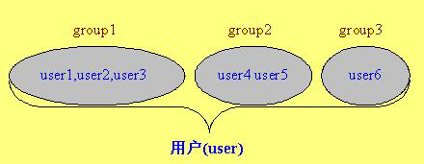
用户相关文件
与用户相关的文件：
1. /etc/passwd 记录用户的账号等信息。
2. /etc/shadow 记录用户的密码信息。
3. /etc/group 记录工作组的信息。

Slide 34
Shadow文件
字段 | 含义
1、用户名 | 用户登录到系统时使用的用户名
2、口令 | 加密口令
3、最后一次修改时间 | 密码最后修改的天数，从1970.1.1算起
4、最小时间间隔 | 两次修改口令之间的最小天数
5、最大时间间隔 | 密码修改后距离下次修改密码的天数
6、警告时间 | 从系统开始警告到口令失效的天数
7、帐号闲置时间 | 超过密码修改后多少天，该帐号停用
8、失效时间 | 口令失效的绝对天数
9、标志 | 一般不使用(保留)
Notes:
第一个字段用于保存用户名
第二个字段以13位加密字符串形式保存用户口令。当一个用户登录时，用户回答的口令被转换为密文后与该字段比较，如果一致则被允许登录。如果该字段包含“NP”或“*LK*”字符串，表明登录被拒绝并被锁定。如该字段为空，则对该用户不设口令限制（一般不建议这样）。
第三个字段保存用户最后一次修改口令的时间，它是1970年1月1日到用户最后一次修改口令日期的累计天数。
第四个字段保存修改口令的最短时间间隔。如果它为空，那么用户将不被强迫定期修改口令（不建议该字段为空）。
第五个字段存放口令有效期上限，如果为空用户口令将永远生效。（不建议该字段为空）。
第六个字段存放的是用户没有登录活动但帐号仍能保持有效的最大天数。
第七个字段存放允许一个用户休眠的天数，如果为空表明该用户休眠时间长度不受限制。
第八个字段指明用户经多少天后将不再登录。这个日期被看成用户登录的活跃天数。
第九个字段flag一般不用。

Slide 35
添加用户
命令：useradd
选项：
-u 指定用户ID号
-g 制定所在组
-d 指定用户目录
-s 制定用户SHELL
-c 用户的注释
-m 建立用户目录
例如：useradd –u 1024 –d /export/home/mpf –m –g dba –c “描述字符串” –s /bin/csh mpf

Slide 36
设置密码
命令：passwd
选项：
-S 报告口令状态
-l 锁定口令，即禁用帐号
-n 设置两次修改口令的最小期限
-d 使帐号无口令，即删除口令
-w 提醒用户口令存活期将尽的天数
-x 设置口令存活期
例如：passwd mpf
Notes:
口令管理是系统管理员在增加一个新用户或用户忘记了口令时所必须做的工作。用passwd命令可以管理口令。
你可以编辑/etc/default/passwd文件来设定系统中所有帐户默认的最大老化期限（以周计）。只须修改下面这行：
MAXWEEKS=
口令的标准存活周期一般为30天或四周。
将在口令存活期到来前3天，提醒用户mpf修改口令，可以使用选项-w：#passwd –w 3 mpf
设置mpf的最小等待期限是2天(2是一个用户在修改口令后再次修改口令需要等待的最小期限)： #passwd –n 2 mpf
指定用户mpf的口令有限期还有30天：#passwd –x 30 mpf

Slide 37
切换用户
命令：su
格式：su [option] username
功能：切换用户
选项：
- 执行新用户环境设置
例如：su - root

Slide 38
修改用户信息
修改用户帐号信息命令：usermod
格式： usermod 选项 帐号
功能：修改帐号、口令、禁用帐号
可使用的选项：
-d 、-g、-G、-p、-s、-u与useradd命令的选项意义相同，指定新值
-l newname 指定新的名字

Slide 39
删除用户
命令：userdel
格式：userdel [option] username
功能：为用户设置密码
选项：
-r 把用户的家目录以及mail信息一同删除
例如：userdel -r mpf

Slide 40
用户组
增加用户组
groupadd [-g gid] group
删除用户组
groupdel group
修改用户组
groupmod [ -g gid [ -o ] ] [ -n name ] group

Slide 41
改变文件所属用户(组)：chown、chgrp
命令：chown (change owner)
chgrp (change group)
格式：chown username filename
功能：改变文件或目录的所有权
选项：-R 将改变目录中所有文件及目录的拥有者
例如：chown username filename

Slide 42
改变文件权限：chmod
命令：chmod (change mode)
格式：chmod {u|g|o|a}{+|-|=}{r|w|x} filename
chmod [who][op][mode] directory
功能：改变文件的读写和执行权限,有符号法和八进制数字法
选项：
-R 以递归方式更改所有的文件及子目录
使用方法：

Slide 43
改变文件权限：chmod
(1)符号法：
u (user) 表示用户本人。
g (group) 表示同组用户。
o (oher) 表示其他用户。
a (all) 表示所有用户。
+ 用于给予指定用户的许可权限。
- 用于取消指定用户的许可权限。
= 将所许可的权限赋给文件。
r (read) 读许可，表示可以拷贝该文件或目录的内容。
w (write) 写许可，表示可以修改该文件或目录的内容。
x (execute)执行许可，表示可以执行该文件或进入目录。

Slide 44
改变文件权限：chmod
(2)八进制数字法：
此方法用三位八进制数作任选项，每位数字分别表示用户本人、同组用户、其他用户的权限，其中：
4 (100) 表示可读。
2 (010) 表示可写。
1 (001) 表示可执行。
例如：chmod a+rx filename
让所有用户可以读和执行文件filename。
chmod go-rx filename
取消同组和其他用户的读和执行文件filename的权限。
chmod 741 filename
让本人可读写执行、同组用户可读、其他用户可执行文件filename。

Slide 45
UNIX基础
UNIX简介
常用命令
用户管理
系统信息
认识shell
实用程序
网络通信
软件安装
性能监视

Slide 46
状态信息：whoami、who、w
命令：whoami/who/w
格式：whoami/who/w [option] [username]
功能：显示出当前终端上使用的用户
例如：w
Notes:
输出标题行显示了当前系统时间，该系统已运行的时间，当前登陆用户数，最近1分钟，5分钟和15分钟内的平均系统负载。
USER字段显示当前登陆的用户名。
TTY字段显示了会话的控制终端，
tty表示从控制台登陆，
pts/typ则可以表示通过一个网络连接，因为X是个C/S模式的应用程序，所以我在GNOME下开的shell窗口显示为pts。
(如果不从本地登陆，输出中还有FROM字段,表示建立会话的源地址的域名或IP。)
LOGIN@显示该连接的本地开始时间。
IDLE字段显示了自上一个进程运行以来的时间长度。
JCPU显示与tty或pts关联的全部进程所使用的时间。
PCPU字段显示了WHAT列中当前进程所使用的CPU时间。
WHAT列显示用户当前运行的进程

Slide 47
系统日期
命令：date
格式：date -u mmddHHMM[[cc]yy].ss
功能：显示或设置日期和时间
选项：
-u 显示或设置日期以及时间(GMT)
注释：只有超级用户有权设置日期
例如：
# date -u 1128153006.15
Notes:
CST，中国标准时间（China Standard Time), 也可以是美国中部标准时间（Center Standard Time）
在Redhat上却经常用CST来代替GMT+8, Linux认为CST是China Standard Time的缩写

Slide 48
系统日历
命令：cal (calendar)
格式：cal [month] year
功能：显示某年内指定的日历
例如：cal 1752

Slide 49
主机名
命令：hostname
格式：hostname
功能：显示或设置主机名
注释：只有超级用户才能设置主机名
例如：hostname

Slide 50
显示操作系统信息
命令：uname用于显示操作系统的信息命令没有选项时仅显示操作系统的
名称如果带上选项可以得到系统更详细的信息
用法uname [选项]
命令中选项说明
-a 列出所有的信息
-i 列出硬件信息
-m 列出机器硬件名但此选项不鼓励使用建议使用选项-p
-n 列出机器的网络名
-p 列出主机的ISA或处理器类型
-r 列出主机操作系统的版本的序列号
-s 列出主机操作系统名该项是缺省项
-v 列出主机操作系统的版本
-S 主机名 设置机器的主机名

Slide 51
查看主机IP地址
$ ifconfig -a

Slide 52
磁盘使用情况
命令：df (disk free)
格式：df [option]
功能：显示磁盘空间的使用情况，包括文件系统安装的目录名、块设备名、总
字节数、已用字节数、剩余字节数占用百分比。
选项：
-k 显示磁盘空间的使用信息
例如：df -o i

Slide 53
查看文件大小
命令：du (disk usage)
格式：du [option] [filename]
功能：显示目录或文件所占磁盘空间大小
选项：
-a 显示所有文件的大小
-s 显示制定目录所占磁盘大小
例如：du -sk

Slide 54
查看进程
命令：ps
格式：ps [option]
功能：显示系统中进程的信息。包括进程ID、控制进程终端、执行时间和命令。
选项：
-a 列出当前系统中所有进程的信息
-l 显示一个长列表
-e 显示当前运行的每一个进程信息
-f 显示一个完整的列表
例如：ps -ef

Slide 55
查看进程
显示结果：
UID：运行进程的用户
PID：进程的ID
PPID：父进程的ID
C：进程的CPU使用情况（进程使用占CPU时间的百分比）
STIME：开始时间
TTY：运行此进程的终端或控制台
TIME：消耗CPU的时间总量
CMD：产生进程的命令名称

Slide 56
清除进程
kill 清除进程
使用Kill命令给进程发送一个信号。Kill命令一般用于结束系统的某个进程。
用户只能结束自己启动的进程。超级用户可以结束任何一个进程。

Slide 57
kill用法
kill 命令的用途是送一个 signal 给某一个 process 。因为大部份送的都是用来杀掉 process 的 SIGKILL 或 SIGHUP ，因此称为 kill 。
kill 的用法为: kill [ -SIGNAL ] pid ...
SIGNAL 为一个 singal 的数字，从 0 到 31 ，其中 9 是 SIGKILL ，也就是一般用来杀掉一些无法正常 terminate 的信号。
你也可以用 kill -l 来查看可代替 signal 号码的数目字。

Slide 58
kill用法
结束进程命令：kill
kill 进程号 结束进程的执行
kill -s 信号 进程号 给指定进程发出信号
kill -p 进程号 得到指定进程的名字
kill -l 得到所有的信号
kill -l 数字 得到指定数字对应的信号
结束所有进程命令：killall
使进程转入睡眠：sleep

Slide 59
UNIX基础
UNIX简介
常用命令
用户管理
系统信息
认识shell
实用程序
网络通信
软件安装
性能监视

Slide 60
什么是shell
Shell就是UNIX提供给用户的使用界面，Shell处在内核与外层应用程序之间，在用户与系统之间 进行交互的作用，即 Shell为用户提供了输入 命令和参数并可得到命令执行结果的环境。
如果把UNIX内核想象成一个球体的中心，shell就是围绕内核的外层。

Slide 61
Shell双重性
shell是一个命令语言解释器，它拥有自己内建的shell命令集，shell也能被系统中其他应用程序所调用。用户在提示符下输入的命令都由shell先解释然后传给UNIX内核。
shell的另一个重要特性是它自身就是一个解释型的程序设计语言，shell程序设计语言支持绝大多数在高级语言中能见到的程序元素，如函数、变量、数组和程序控制结构。

Slide 62
shell版本
UNIX shell 有多种不同版本，广泛运用的有三种： Bourne shell, C shell, Korn shell。
(1) Bourne shell：是AT&T的Bell 实验室为UNIX 开发的shell 程序， 是其他shell的开发基础， 也是一种最常用、最基本的shell。它提供了通配符，基本命令语言，变量，控制结构语句。
(2) C shell：是加州伯克利大学的Bill 为BSD UNIX 开发的，它与sh不同，与 C 语言风格类似。提供了历史命令记忆功能。
(3) Korn shell：是AT&T的Bell 实验室的 Korn开发的,是对 B shell 的继承与发展，功能很强大。在大部分内容上与B shell兼容。几乎所有的sh脚本都可以在ksh上运行，反之，则不成立。

Slide 63
Bourne shell
Bourne shell
配置文件：
$HOME/.profile
设置环境变量：
HOME=/export/home
export HOME
export PATH=$PATH:/usr/local/bin

Slide 64
Korn shell
Korn shell
配置文件：
$HOME/.profile
$HOME/.kshrc
注：为使.kshrc生效需要在/etc/profile 文件中加入：export ENV=$HOME/.kshrc
设置环境变量：
HOME=/export/home
export HOME
export PATH=$PATH:/usr/local/bin

Slide 65
C shell
C shell
配置文件：
$HOME/.cshrc
$HOME/.login
设置环境变量：
setenv HOME /export/home
setenv PATH "$PATH":/usr/local/bin

Slide 66
shell的启动
(1) 注册Shell的指定
在/etc/passwd文件中指定要启动的Shell。
root : x : 0 : 1 : super user : / : / sbin / sh
feng : x : 201 : starf : / home : / bin / csh
(2) 命令行状态下的交互Shell启动
在系统中可能有多种版本的Shell存在，可通
过相应的命令来启动。
如：csh ksh sh

Slide 67
shell变量
变量是shell传递数据的一种方法。变量是用来代表某个值的符号名。
Shell有两类变量：临时变量和永久变量
临时变量是shell程序内部定义的，其使用范围仅限于定义它的程序，对其它程序不可见。
包括：用户自定义变量、位置变量和预定义变量。
永久变量是环境变量，其值不随shell脚本的执行结束而消失。把一个Shell变量用EXPORT命令导出，就创建了环境变量。它们对于以后在该Shell下执行的所有程序都是可见的。

Slide 68
用户自定义变量
用户定义的变量是最普通的变量。变量名由字母或下划线打头的字母、数字或下划线序列组成，并且大小写字母意义不同。变量名长度没有限制。
变量名=字符串
例如：myfile=/home/zhuzz/shell/2
注意：赋值号的两边没有空格
在使用变量值时，要在变量名前加上前缀“$”。
例如：$myfile
如果在赋给变量的值中含有空格，制表符或换行符，就必须用双引号把字符串括起来。
例如：name=“zhu zhengzheng”

Slide 69
环境变量
环境变量：是shell本身定义的变量，由shell本身维护和使用，和用户运行环境有有关，又称为系统变量，可以直接引用。
例如：
HOME：用户注册主目录，它是cd的默认参数
PATH：命令的搜索路径，由冒号隔开，有序，
PS1：Shell主提示符字符串
PS2： Shell次提示符字符串 默认值是“> ”
PWD：用户当前所处的目录
TERM：终端类型，与终端属性有关
MAIL：用户邮箱的文件路径名

Slide 70
环境变量
SHELL: 显示登录shell的绝对路径，在登录时自动设置。
MANPATH: 包含man命令用于查找手册的目录列表。
EDITOR: 包含用于命令行编辑或书写邮件消息的编辑器名字。
HISTSIZE: 包含保存命令历史的历史文件名。使用过的所有命令都存入这个文件。
LOGNAME:表示用户注册名。

Slide 71
PATH
环境变量PATH的构成决定了寻找Shell命令和
其它程序的途径，是影响Shell程序效率的主要因
素之一。PATH变量设置要考虑以下几点：
☞ 常用目录放在PATH变量中，使用频度高的目录排
在前面；
☞ PATH应尽可能地短，不要出现重复的目录；
☞ 尽量避免查询大目录，如需设置，将其路径放在
PATH路径的最后位置。
例： PATH=/bin:/usr/bin:/etc:.

Slide 72
常用通配符
星号(*)通常作为通配符,来代表0个或多个字符,如下是列出所有以f开头的文件和目录(除了隐藏文件和隐藏目录:
$ ls f*
问号(?)代表了任何单个字符,比如列出以dir开头然后紧跟某个字符的所有文件和目录(除了隐藏文件和隐藏目录):
$ ls dir?
方括号([])代表单个字符中可选的一组范围,比如[abc]*即代表以a或者b或者c打头的,这个写法等同于[cab]*,即顺序与否无所谓.还可以使用连字符(-)来连接第一个和最后一个字符,比如[a-z]就是从a到z,[0-9]即为0到9.如下是列举所有以a到f开头的文件和目录:
$ ls [a-f]*
~ 当前用户的主目录

Slide 73
引号
shell中通常使用的三种引号：双引号，单引号和倒引号
(1) 双引号：由双引号括起来的字符(除$、倒引号和反斜线外)通常都作为普通字符对待。
(2) 单引号：由单引号括起来的字符都作为普通字符对待。
(3) 倒引号：由倒引号括起来的字符被Shell当作命令行处理,在执行的时候Shell会先执行该命令行，并以它的标准输出结果取代整个倒引号部分。
Notes:
(1) 双引号：
bash-2.03$ more test
echo "the current directory is `pwd`"
echo "the home directory is $HOME"
echo "the file is file*.?"
echo "end"
bash-2.03$ sh test
the current directory is /export/home/mpf/boco
the home directory is /export/home/mpf
the file is file*.?
End
(2) 单引号：
bash-2.03$ more test
echo 'current directory is `pwd`'
echo '\$HOME is $HOME'
echo 'end'
bash-2.03$ sh test
current directory is `pwd`
\$HOME is $HOME
End
(3) 倒引号：
bash-2.03$ echo the directory is `pwd`
the directory is /export/home/mpf/boco
bash-2.03$ today=`date`
bash-2.03$ echo today is $today
today is Wed Apr 4 14:19:17 CST 2007
我们在进行命令置换时，倒引号中可以是单条命令，也可以是多个命令的组合，如管道线等。倒引号也可以嵌套使用。但需注意，嵌套使用时内层的倒引号必须用反斜线（\）将其转义。
反斜线（\)是转义字符，它能把特殊字符变成普通字符。
bash-2.03$ echo "the home directory is $HOME"
the home directory is /export/home/mpf
bash-2.03$ echo "the home directory is \$HOME"
the home directory is $HOME

Slide 74
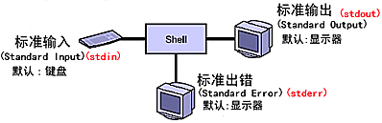
Shell输入输出
从上图可以看出:默认情况下,shell从键盘接收输入命令,将输出或者是错误信息显示到显示器上。

Slide 75
标准输入
对标准输入进行重定向,格式为:
command < filename
command 0< filename
比如使用dante文件作为输入,如下:
$ mailx user1 < dante

Slide 76
标准输出
对标准输出进行重定向,格式为:
command > filename
command 1> filename
把ps命令的输出输入到名为pslist文件中去,如下:
$ ps -ef > pslist
假如要将输出追加结果追加(即不是覆盖)到已有文件中去,使用下列格式的命令:
command >> filename
如下是把ls命令的输出追加到文件my_file中去:
$ ls -a >> my_file

Slide 77
标准出错
对标准出错进行重定向,格式为:
command 2> filename
如下把错误信息重定向到/dev/null中去:
ls /test 2> /dev/null
假如要把标准输出和标准出错重定向到相同的文件中去,使用以下命令格式:
command 1> filename 2>&1
把标准输出和标准出错打印到dat文件中去,如下:
$ ls /tmp /test 1> dat 2>&1

Slide 78
注释、管道线和后台命令
注释：在shell程序中以#开头的正文行表示注释
管道线：是由竖杆 “ | ” 隔开的若干个命令的序列。
后台命令：通常在主提示符之后键入的命令都立即得到立即的执行。在执行过程中，用户和系统可以发生交互作用——用户输入数据，系统进行处理，并输出运行结果。这种工作方式就是前台方式。但是有些程序的运行要花费较长时间，如调用C编译。如果想在编译的同时做其他工作，就可以让该程序在后台启动执行，并且马上显示主提示符，提醒键入新命令。
& 后台运行命令

Slide 79
特殊命令符号
&& 当前一个命令成功运行之后才能运行下一个命令例如
grep string file && cat file
|| 与&&作用正好相反只有当上一条命令没有成功运行之后才能
运行下一个命令例如
grep string file || echo “String not found”

Slide 80
UNIX基础
UNIX简介
常用命令
用户管理
系统信息
认识shell
实用程序
网络通信
软件安装
性能监视

Slide 81
打包
命令：tar
格式：tar [option] filename.tar [filename]
功能：打包归档或者解包分离文件
选项：
-c:创建新的tar文件
-t:列出tar文件的内容
-x:从tar文件中分离文件
-v:在详细模式下执行tar命令,将输出写到标准输出上去
-f:定义归档文件或磁带设备.
例如： tar -cvf files.tar file1 file2 file3

Slide 82
打包
命令：cpio
格式：cpio [option] filename.cpio
功能：打包归档或者解包分离文件
选项：
-i：进入 copy-in 模式。
-o：进入 copy-out 模式。
-d：在需要的地方创建开始目录。
-m：当创建文件时, 保留以前的文件修改时间。
-v：列出处理的文件。
例如： cpio –idmv < file.cpio 解包

Slide 83
压缩
命令：gzip、zcat
格式：gzip [option] filename
功能：压缩以及解压文件
选项：
-d：解压缩的参数。
-t：可以用来检验一个压缩档的一致性，看看文件有无错误。
-#：压缩等级，-1 最快，但是压缩比最差！-9 最慢，但是压缩比最好！预设是 -6 。
例如：gzip -d http.conf.gz

Slide 84
压缩
命令：compress
格式：compress [option] filename
功能：压缩以及解压文件
选项：
-d ：用来解压缩的参数
例如：compress -d http.conf.Z
uncompress http.conf.Z

Slide 85
压缩
命令：zip
格式：zip [option] filename
功能：压缩以及解压文件
选项：
-r：用来压缩目录的参数
例如：zip http.conf.zip http.conf
unzip http.conf.zip

Slide 86
定时任务
系统中的每个用户可以有一个自己的crontab文件，他们可以利用该文件来实现不同日期、不同时间的多个事件的调度。
crontab -l 命令来查看用户crontab文件的内容。
Crontab –e 命令来编辑crontab文件的内容。

Slide 87
crontab
crontab文件的6个字段的含义如下：
分钟：范围是 0~59
小时：范围是 0~23
日期：范围是 1~31
月份：范围是 1~12
星期：范围是 0~6，从星期天开始

Slide 88
Vi编辑
命令：vi(visual)
格式：vi filename
功能：编辑文件内容
工作方式:
(1)命令方式/编辑方式：当前键入的字符都作为命令。
(2)插入方式：当前键入的字符都被插入到文件缓冲区的当前光标位置。
(3)转义方式/末行模式：进行查找、退出等特殊操作。
例如：vi file1

Slide 89
Vi编辑
用法:
移动到行首 0，^; 移动到行尾 $; 移动到行 n+(:n)
移动到下一单词开始 w/W
移动到下一单词末尾 e
移动到上一单词开始 b/B
上滚动 Ctrl+Y; 下滚动 Ctrl+E
i/I insert光标当前位置进行插入/行首插入
a/A append光标后一位置进行插入/行尾插入
o/O 光标当前行下面插入一行/上面插入
c$ 用输入的正文替换从光标开始到本行末尾的所有字符
c0 用输入的正文替换从本行开头到光标的所有字符
删除当前1个字符 x(nx)
删除前面字符 X(nX)

Slide 90
Vi编辑
用法:
删除一行 dd(ndd)
重复执行上一次命令 .
取消上一次命令 u
:r file 读取file文件的内容,插入当前光标所在行的后面
向前检索 /pattern; :/pattern/
向后检索 ?pattern; :?pattern?
同/反方向重复检索 n/N
当前行替换第一个串 :s/str1/str2(可加行号范围)
当前行替换所有串 :s/str1/str2/g
全文替换 :1,$ s/str1/str2/g
yy 复制当前行到内存缓冲区(nyy)
p/P 将缓冲区的内容粘贴到光标的后/前面

Slide 91
UNIX基础
UNIX简介
常用命令
用户管理
系统信息
认识shell
实用程序
网络通信
软件安装
性能监视

Slide 92
TCP/IP协议
UNIX的网络协议缺省为TCP/IP UNIX已成为Internet上各种服务器的首选操作系统
TCP/IP协议由一系列协议组成统称TCP/IP协议族TCP/IP协议是TCP/IP协议族中的基本协议协议族常用协议有
传输控制协议/互联网协议TCP/IP - Transmission Control Protocol/Internet Protocol 是协议族的基本协议
用户数据报协议(UDP - User Datagram Protocol)提供无连接的传输层协议但不保证传输的可靠性
远程登录协议telnet 是用户层协议定义了远程登录的标准
文件传输协议FTP - File Transfer Protocol)也是用户层协议定义了不同系统间进行文件拷贝的标准

Slide 93
测试网络连通情况
当用户计算机与网络上的其他主机通信中断时经常会用命令 ping测试网络物理通断情况
格式ping ip_address
例如使用ping命令测试网络连接正常连接的例子
$ ping 129.9.0.1
129.9.0.1 is alive

Slide 94
telnet
telnet把本地计算机当成远程主机的一个仿真终端
telnet IP地址或域名

Slide 95
ftp
ftp用于在本地计算机和远程主机之间传递文件
ftp IP地址

Slide 96
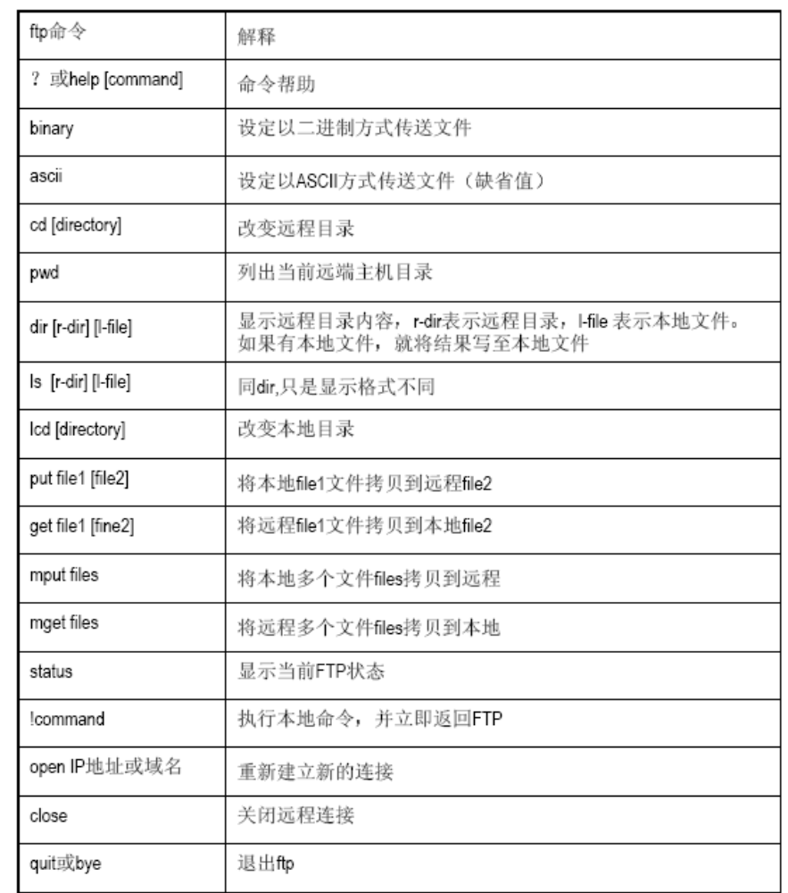
ftp常用命令

Slide 97
UNIX基础
UNIX简介
常用命令
用户管理
系统信息
认识shell
实用程序
网络通信
软件安装
性能监视

Slide 98
pkg软件包安装
pkginfo 显示已安装软件包的信息；
pkgadd 添加软件包；
pkgrm 删除软件包；
pkgchk 检查已安装软件包的属性。

Slide 99
pkginfo
功能：检查系统已安装的软件包的信息
格式：pkginfo [pkg_name]
pkginfo | grep ftp
system SUNWftpr FTP Server, (Root)
system SUNWftpu FTP Server, (Usr)
查看软件包详细信息：
pkginfo -l SUNWftpu
包含软件包信息的目录：/var/sadm/pkg

Slide 100
pkgadd
功能：添加软件包。
格式：pkgadd –d /pkg_path pkg_name
例如：
# pkgadd –d /cdrom/cdrom0/Product SUNWvts

Slide 101
pkgrm
功能：删除软件包。
格式： pkgrm [pkg_name]
例如：
# pkgrm SUNWaudio
注：最好不要用rm等命令来删除系统的软件包。
Notes:
pkgrm 命令用/var/sadm/install/contents 系统日志文件来决定软件包的位置。软件包被删除后，pkgrm 会更新/var/sadm/install/contents 文件。
这个文件的每一行都是如下格式：
path type class perms owner group size checksum instdate pkginst
path 文件路径
type 文件类型。一般f是普通文件，d是目录文件，s是符号链接，u是不稳定文件。不稳定文件是普通文件，只是大小有时可能改变。
class 安装文件从属的类。通常为none。
perms 文件或目录的许可权限
owner 文件或目录属主符号
group 文件或目录所在组的符号
size 文件大小，以bytes计。
checksum 循环冗余码校验（CRC）
instdate 文件或目录安装时间（从1970年1月1日起的累计秒数）
pkginst 文件所在的包名

Slide 102
pkgchk
功能：检查已安装软件包的属性。
格式： pkgchk [pkg_name]
例如：
# pkgchk SUNWaudio
# pkgchk -l SUNWaudio
pkgchk 命令通过比较它们在系统日志文件(/var/sadm/install/contents)中的值来判断软件包的属性与内容是否发生改变。如果执行命令后没有输出，则表示此软件包的属性与内容没有改变。
Notes:
pkgchk有一个最大的优点，就是你总是可以通过完整性检查来确定这个软件包自安装后内容是否变化。如果有人反映说包中的某个软件不好用，你可以使用pkgchk命令来查证，是否包中的内容已发生更改。这个命令会提示：
所改变的文件或目录权限，一个文件的大小或CRC改变状况。有可能提示某人修改或重写了某个文件。一个文件或目录已不存在。

Slide 103
UNIX基础
UNIX简介
常用命令
用户管理
系统信息
认识shell
实用程序
网络通信
软件安装
性能监视

Slide 104
内存负荷
命令：vmstat
格式：vmstat [options interval count]
选项：
option - 让你指定所需的信息类型，例如 paging -p , cache -c , interrupt -i etc. 如果没有指定选项，将会显示进程、内存、页、磁盘、中断和cpu信息。
interval - 在两个samples之间的时间(秒)。
count - 就是需要统计几次。
Notes:
vmstat各项：
procs:
r-->;在运行队列中等待的进程数
b-->;在等待io的进程数
w-->;可以进入运行队列但被替换的进程
memoy
swap-->;现时可用的交换内存（k表示）
free-->;空闲的内存（k表示）
pages
re－－》回收的页面
mf－－》非严重错误的页面
pi－－》进入页面数（k表示）
po－－》出页面数（k表示）
fr－－》空余的页面数（k表示）
de－－》提前读入的页面中的未命中数
sr－－》通过时钟算法扫描的页面
disk 显示每秒的磁盘操作。 s表示scsi盘，0表示盘号
fault 显示每秒的中断数
in－－》设备中断
sy－－》系统中断
cy－－》cpu交换
cpu 表示cpu的使用状态
cs－－》用户进程使用的时间
sy－－》系统进程使用的时间
id－－》cpu空闲的时间
如果 r经常大于 4 ，且id经常少于40，表示cpu的负荷很重。
如果pi，po 长期不等于0，表示内存不足。
如果disk 经常不等于0， 且在 b中的队列 大于3， 表示 io性能不好。

Slide 105
CPU负荷
命令：sar
格式：sar [options] [-o file] [interval count]
选项：
-o file表示将命令结果以二进制格式存放在文件中，file 在此处不是关键字，是文件名。options 为命令行选项，sar命令的选项很多。
例如：sar -u 2 5
Notes:
%usr：CPU处在用户模式下的时间百分比。
%sys：CPU处在系统模式下的时间百分比。
%wio：CPU等待输入输出完成时间的百分比。
%idle：CPU空闲时间百分比。
-A：所有报告的总和。
-u：CPU利用率
-v：进程、I节点、文件和锁表状态。
-d：硬盘使用报告。
-r：没有使用的内存页面和硬盘块。
-g：串口I/O的情况。
-b：缓冲区使用情况。
-a：文件读写情况。
-c：系统调用情况。
-R：进程的活动情况。
-y：终端设备活动情况。
-w：系统交换活动。
执行sar -o test 2 5后，查看test文件的内容方法为：sar -f test

Slide 106
其他常用的命令
监控系统状态常用的命令还有：
prstat
mpstat
iostat

Slide 107
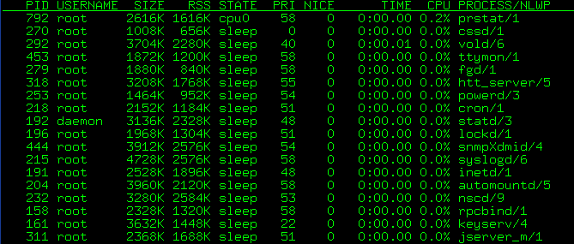
prstat
prstat -a

Slide 108
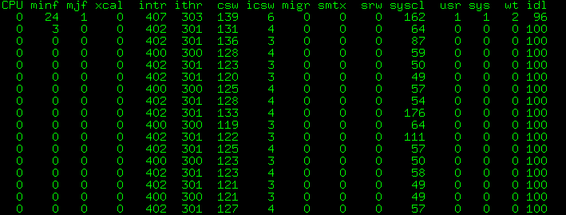
mpstat
mpstat 2
Notes:
mpstat命令显示各字段的含义：
CPU：处理器ID
minf：次要故障
mjf：主要故障
xcal：跨越处理器的调用
intr：中断
ithr：线程中断
csw：环境转换
icsw：强制性环境转换
migr：线程传送
smtx在互斥体上的转数
srw：在读者/写着的锁上的转数
syscl：系统调用
usr：用户时间百分比
sys：系统时间百分比
wt：等待时间百分比
idl：闲置时间百分比

Slide 109
iostat
Input Output Statistics (iostat)
iostat反映了终端、磁盘I/O情况和CPU活动。输出结果的第一行是从系统启动到现在为止的这段时间的结果，接下去的每一行是interval时间段内的结果。Kernel里有一组计数器用来跟踪这些值。
iostat的默认参数是tdc(terminal, disk, and CPU)。如果任何其他的选项被指定，这个默认参数将被完全替代，
例如，iostat -d将只反映磁盘的统计结果。
Notes:
基本语法： iostat <options> interval count
option - 让你指定所需信息的设备，像磁盘、cpu或者终端(-d , -c , -t or -tdc ) 。x 选项给出了完整的统计结果（gives the extended statistic）。
interval - 在两个samples之间的时间（秒）。
count - 就是需要统计几次

Slide 110

谢谢欢赏

